Slide 1
Sudoku - Game Trực Tuyến Giải Đố Số Học
ĐỖ THÙY LINH - 96239
ĐOÀN NGỌC ĐIỆP - 95188
VŨ THỊ VÂN ANH - 98353

Slide 2
Giới Thiệu Game Sudoku
01
Cấu Trúc Dự Án
02
NỘI DUNG
Công Nghệ Sử Dụng
03
Trình Bày Sản Phẩm
04
Kết Luận
05

Slide 3
01
Giới Thiệu Game Sudoku

Slide 4
Lịch Sử Game
Nguồn Gốc
Game Sudoku có nguồn gốc từ Thụy Sĩ vào thế kỷ 18, sau đó được phát triển và phổ biến ở Nhật Bản vào những năm 1980. Sudoku là một trò chơi giải đố logic, trong đó người chơi điền các số từ 1 đến 9 vào một lưới 9x9 sao cho không có số nào lặp lại trong mỗi hàng, mỗi cột và mỗi vùng 3x3.

Slide 5
Luật Chơi
Chế độ Offline:
- Người chơi tự do chọn mức độ khó và giải bảng Sudoku.
- Hỗ trợ hoàn tác (undo) thông qua mảng history.
- Kiểm tra điều kiện thắng và thông báo thời gian hoàn thành.
Chế độ Online:
- Tự động ghép đôi người chơi vào cùng một phòng.
- Hai người chơi cạnh tranh trên cùng một bảng, điểm số dựa trên số ô điền đúng.
- Hỗ trợ xử lý ngắt kết nối (opponent_disconnected) và thông báo người thắng

Slide 6
Tính năng hỗ trợ
- Highlight hàng, cột, và các ô có cùng giá trị khi chọn một ô.
- Hiệu ứng lỗi (màu đỏ) khi nhập sai, xóa lỗi khi sửa đúng.
- Bộ đếm thời gian định dạng MM:SS.
- Modal thông báo kết quả rõ ràng, dễ hiểu.

Slide 7
02
Cấu Trúc Dự Án

Slide 8
Backend (Python - Flask)
File: main.py
Chức năng:
Sử dụng Flask và Flask-SocketIO để xử lý kết nối thời gian thực (real-time) cho chế độ online.
Quản lý phòng chơi (rooms) và ghép đôi người chơi.
Sinh bảng Sudoku với 3 mức độ khó (dễ: 40 ô trống, trung bình: 50 ô trống, khó: 60 ô trống).
API /generate_sudoku cung cấp bảng và lời giải cho chế độ offline.
Xử lý các sự kiện SocketIO: join_game, update_board, request_new_game, disconnect.
Kiểm tra điều kiện thắng và thông báo kết quả trong chế độ online.
Thuật toán:
solve_sudoku: Sử dụng backtracking để giải bảng Sudoku.
generate_sudoku: Tạo bảng Sudoku bằng cách xóa ngẫu nhiên các ô từ bảng hoàn chỉnh.

Slide 9
Frontend (HTML, JavaScript, CSS)
01
02
03
HTML
JavaScript
CSS
Gồm index.html, practice.html và online.html, cung cấp giao diện cho người dùng chọn chế độ chơi và hiển thị bảng Sudoku.
script.js và online.js, xử lý logic client- side, tương tác với server và quản lý giao diện trong chế độ offline và online.
- style.css: Định dạng giao diện cho cả hai chế độ, bao gồm bảng Sudoku, menu, modal và hiệu ứng highlight.
- static.css: CSS bổ sung, giữ lại với một số khác biệt nhỏ so với style.css.

Slide 10
Giao Diện Người Dùng
Thành Phần Chính
Responsive Design
- Header: Hiển thị tiêu đề, mức độ khó, số sao (★), và bộ đếm thời gian.
- Menu độ khó: Nút chọn mức độ (Dễ, Trung bình, Khó).
- Bảng Sudoku: Bảng 9x9 với các ô nhập liệu, ô cố định (disabled), và hiệu ứng highlight.
- Toolbar: Nút xóa ô (eraser) và hoàn tác (undo).
- Modal: Hiển thị kết quả (thắng/thua) và lý do (ví dụ: quá 3 lần sai, đối thủ ngắt kết nối).
- Thông báo chờ: Hiển thị khi chờ ghép đôi trong chế độ online.
- Sử dụng rem cho kích thước, đảm bảo giao diện phù hợp trên cả desktop và mobile.
- Media query trong style.css điều chỉnh kích thước ô và font cho màn hình nhỏ (<600px).

Slide 11
03
Công Nghệ
Sử Dụng

Slide 12
Backend
- Python: Ngôn ngữ chính cho server.
- Flask: Framework web để xử lý các route và API.
- Flask-SocketIO: Hỗ trợ giao tiếp thời gian thực cho chế độ online.
- Eventlet: Xử lý các kết nối bất đồng bộ.
01

Slide 13
Frontend
- HTML5/CSS3: Xây dựng giao diện và responsive design.
- JavaScript: Xử lý logic client-side và tương tác với server.
- Socket.IO: Kết nối thời gian thực với server.
- Font Awesome: Cung cấp biểu tượng (ví dụ: nút xóa).

Slide 14
Môi Trường Phát Triển
CodeSandbox
Nền tảng để chạy và kiểm thử toàn bộ ứng dụng.

Slide 15
04
Trình Bày
Sản Phẩm

Slide 16
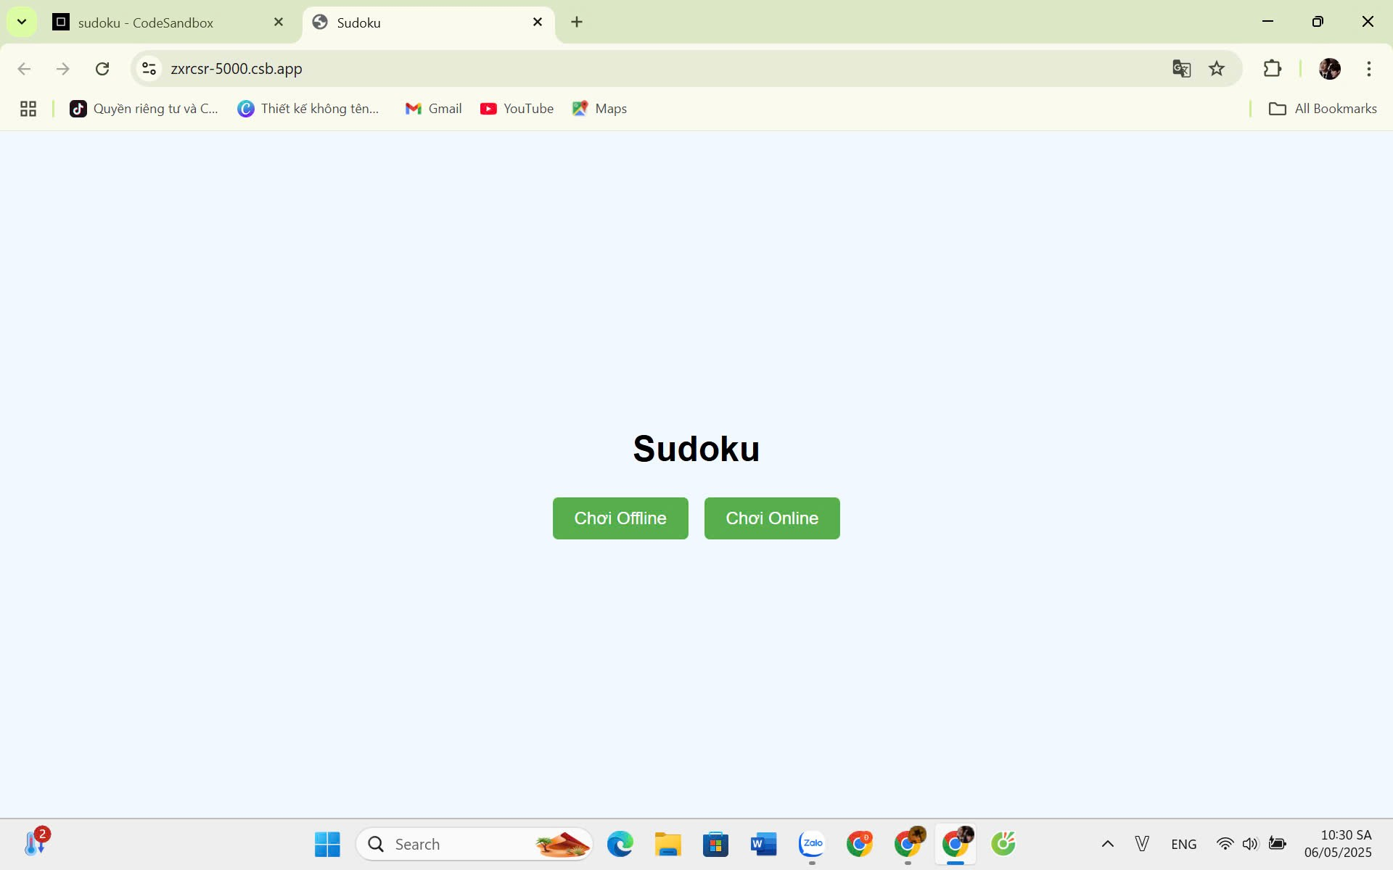
Giới Thiệu Trò Chơi
Giao diện trò chơi

Slide 17
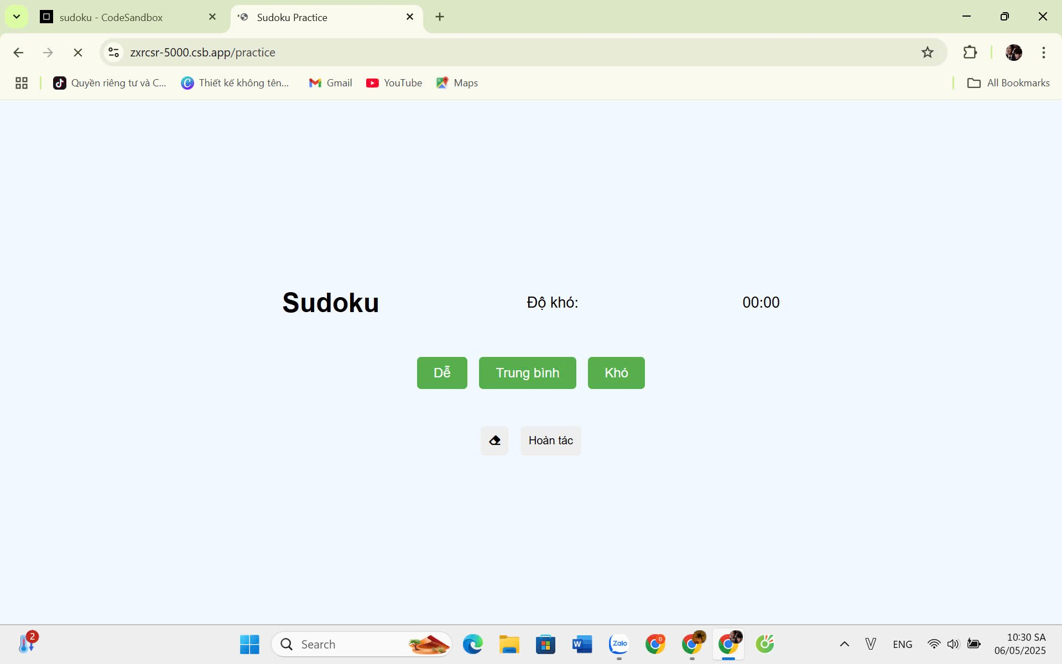
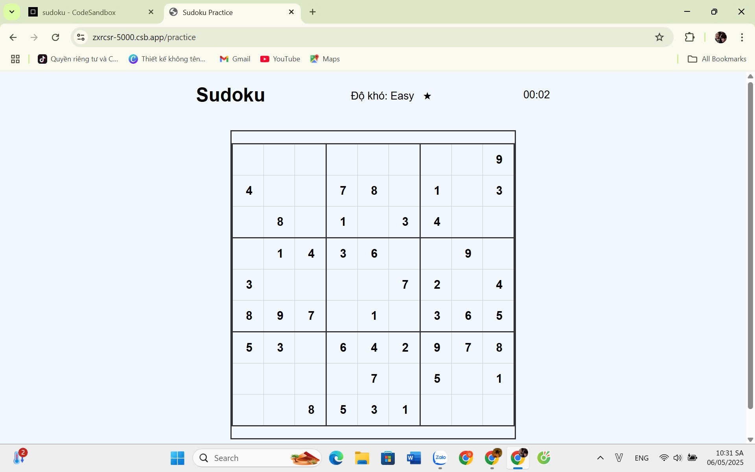
Chế Độ Chơi Offline
Chọn cấp độ chơi
Đồng hồ bắt đầu đếm giờ

Slide 18
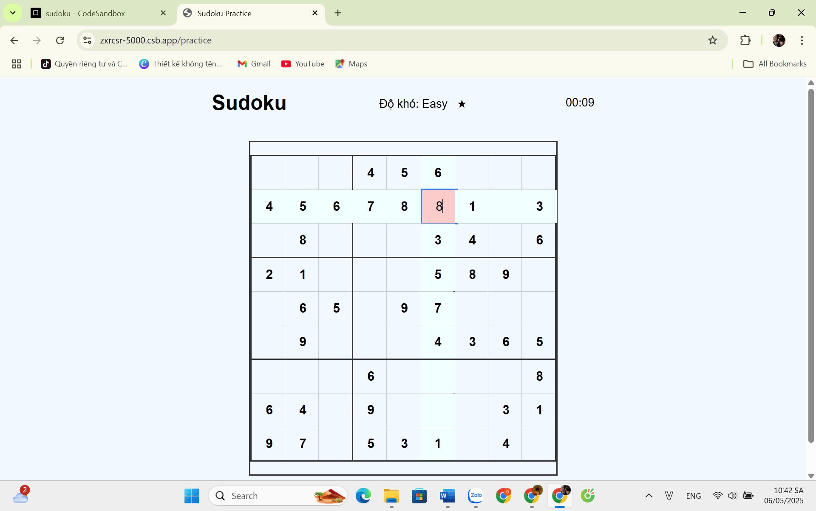
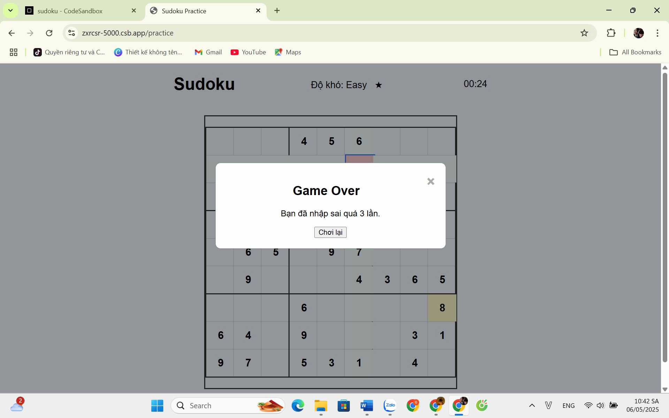
Chế Độ Chơi Offline
Nhập sai ô sẽ hiện màu đỏ
Nhập sai quá 3 lần trò chơi kết thúc

Slide 19
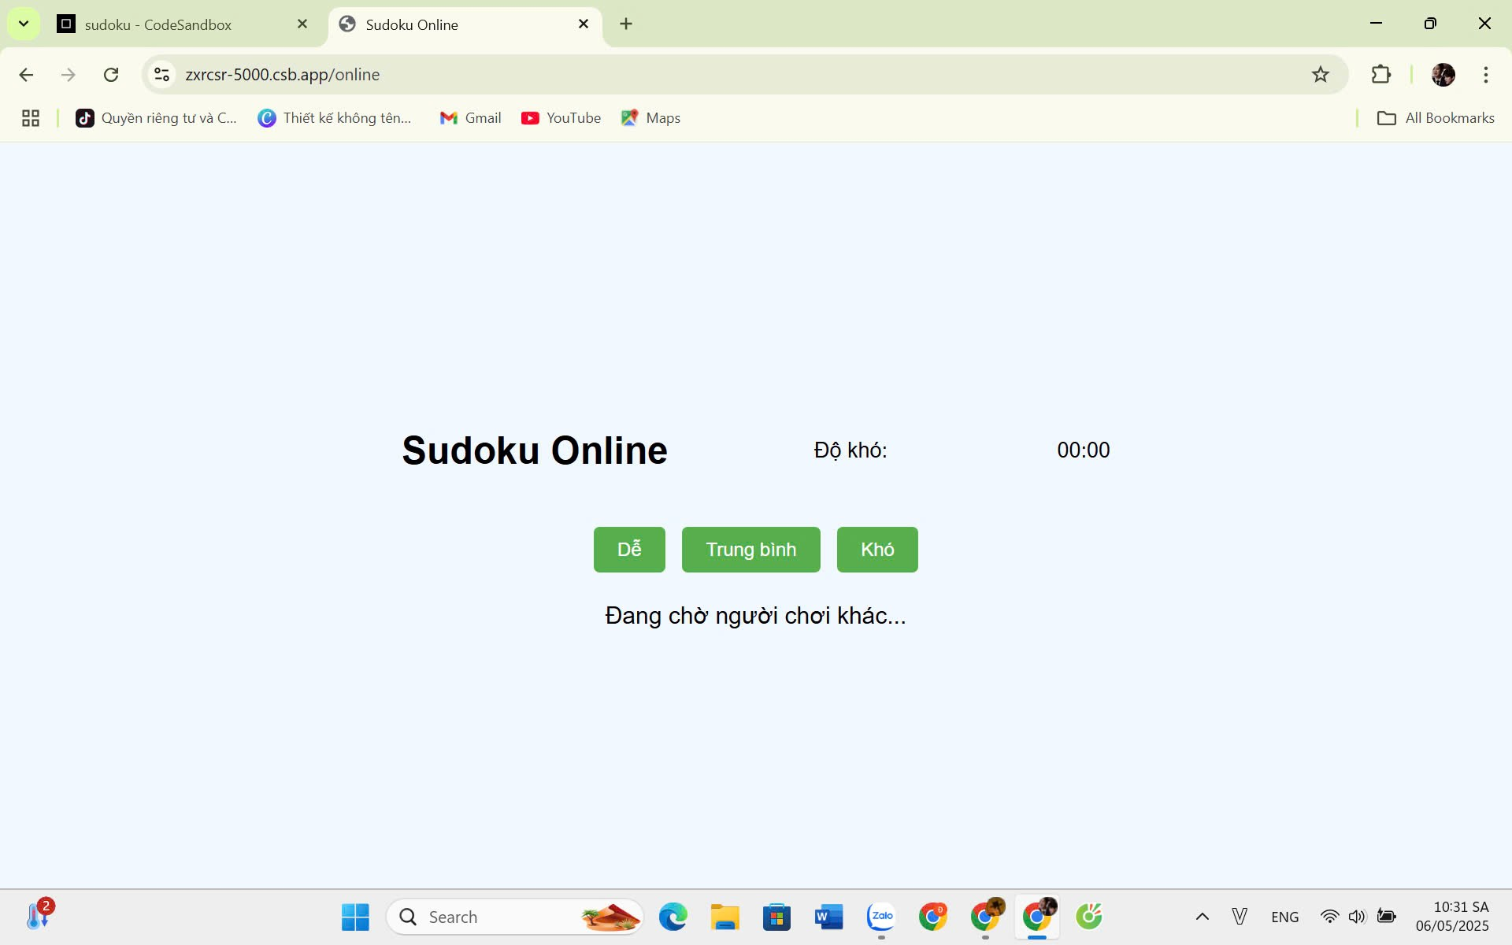
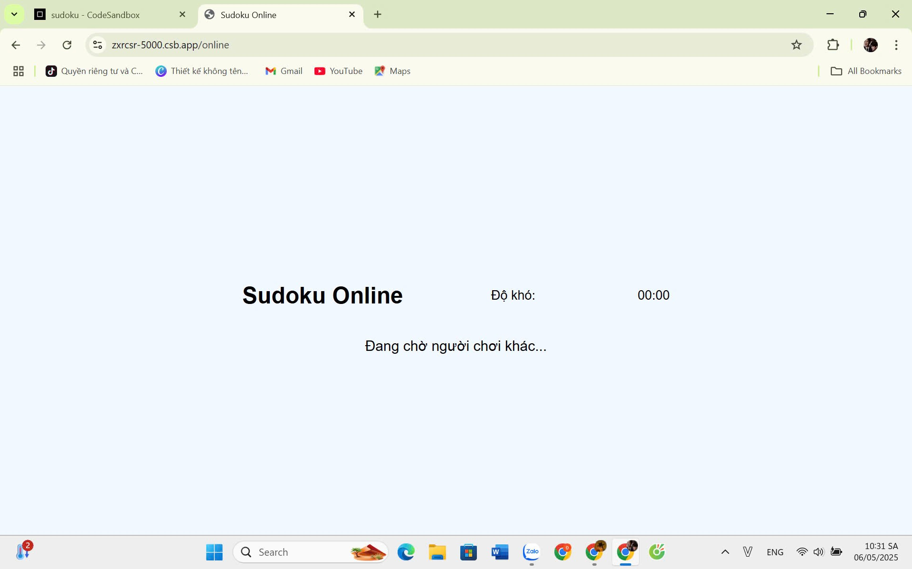
Chế Độ Chơi Online
Người t1 chọn chế độ chơi và gửi link
Người t2 nhận link và bắt đầu chơi

Slide 20
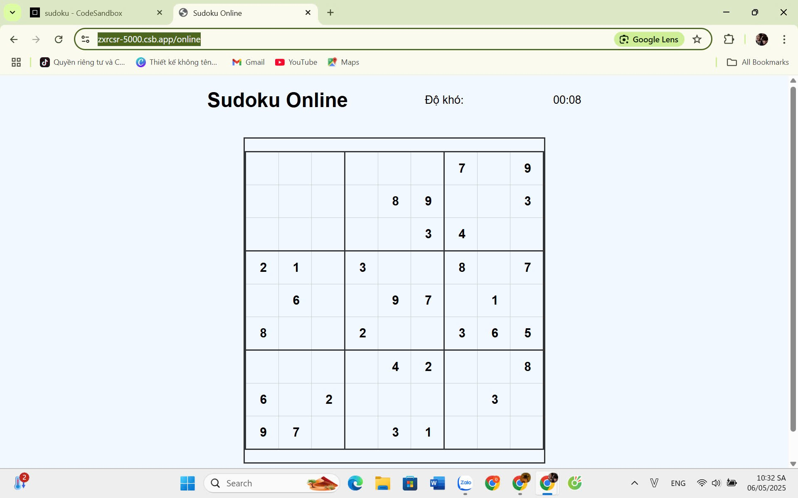
Chế Độ Chơi Online
Khi người thứ 2 bấm đường link vào thì màn hình của cả hai sẽ hiện lên giao diện chính của trò chơi, đồng hồ bắt đầu bấm giờ
- Ai hoàn thành trước thì thắng game
- Trong trường hợp có bên thoát ra trước khi hoàn thành, thì bên còn lại thắng

Slide 21
05
Kết Luận

Slide 22
CẢM ƠN THẦY VÀ CÁC BẠN ĐÃ LẮNG NGHE

